Slide 1
MİkroİŞlemcİler ve programlanmasI
Mekatronik Mühendisliği Bölümü
Güz : 2018
Microprocessors and Programming
Notes:
Lecture 1
1

Slide 2
PIC 16F877 CCP Modülü
CCP
Capture
Yakala – Tut
PWM
Pulse Width Modulation
Darbe Genişlik Modülasyonu
Compare
Karşılaştır
16f877 içerisinde 2 adet CCP donanım modülü bulunmaktadır.
Bunlar CCP1 ve CCP2 olarak adlandırılmaktadır.
CCP modülü sayesinde program komutlarını kullanmadan yakalama (capture), karşılaştırma (compare) ve PWM sinyali üretme işlemleri kolayca yapılabilir. CCP modülünün çalışma modlarında ihtiyaç duyulan zamanlama/sayma referansı 16f877 içerisinde yerleşik olarak bulunan Timer/Counter birimleri tarafından karşılanır.
CCP Modu | Kullandığı Donanım Zamanlayıcısı
Capture | Timer1
Compare | Timer1
PWM | Timer2
Microprocessors and Programming

Slide 3
CCPRx Kaydedicileri
CCPx modülleri 16 BİT’lik CCPR1 ve CCPR2 kaydedicileri ile hafızada gösterilirler.
CCPR1 Register
15 | 14 | 13 | 12 | 11 | 10 | 9 | 8 | 7 | 6 | 5 | 4 | 3 | 2 | 1 | 0
Register CCPR1H – 16H – BANK0
Register CCPR1L – 15H – BANK0
CCPR2 Register
15 | 14 | 13 | 12 | 11 | 10 | 9 | 8 | 7 | 6 | 5 | 4 | 3 | 2 | 1 | 0
Register CCPR2H – 1CH – BANK0
Register CCPR2L – 1BH – BANK0
Microprocessors and Programming
Notes:
Lecture 1
1

Slide 4

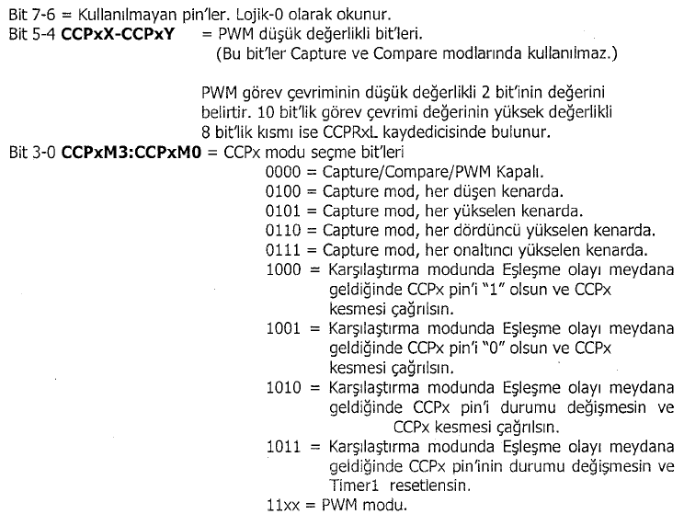
CCPxCON Kaydedicileri
CCPx modülleri CCP1CON ve CCP2CON kaydedicileri ile kontrol edilirler. İki kaydedicinin yapısı da aynıdır.
0000 →Kapalı
01xx →Capture
10xx →Compare
11xx →PWM
Microprocessors and Programming
Notes:
Lecture 1
1

Slide 5
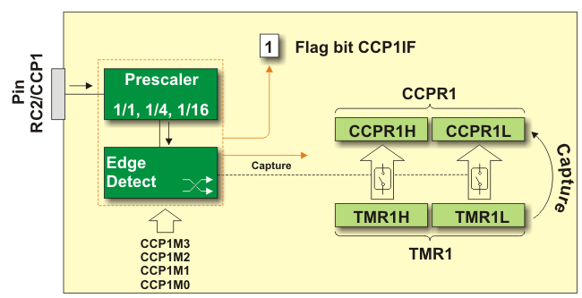
CAPTURE (Yakala – Tut) Modu
Capture birimini kullanmak için;
→Timer1
→CCP
birimlerinin ayarları yapılır.
Kesmeden yararlanılacaksa CCPxIE ve CCPxIF birimleri set edilir veya temizlenir.
Capture biriminin görevi yakalama yapmaktır. Modlarına göre;
→Sinyalin her düşen kenarında (0100)
→Sinyalin her yükselen kenarında (0101)
→Sinyalin her 4. yükselen kenarında (0110)
→Sinyalin her 16. yükselen kenarında (0111)
yakalama yaparak ne kadar süre geçtiyse, geçen süreyi Timer1 zamanlayıcısından alarak CCP biriminin özel kaydedicilerine yükler. Daha sonra CCP birimine kaydedilen zamanlar okunarak gerekli işlemler yapılır.
Microprocessors and Programming

Slide 6
CCS – C Kısa Yollar
CCS C'de CCPx birimi ile işlem yaparken esneklik sağlaması açısından denetleyici başlık dosyasında;
CCPR1 kaydedicisi CCP_1 (16 bit'lik),
CCPR2 kaydedicisi CCP_2 (16 bit'lik)
olarak tanımlanmistir.
Ayrica 16 bit'lik CCPR1 kaydedicisinin;
8 bit'lik yüksek değerlikli kısmını tutan CCPR1H kaydedicisi CCP_1_HIGH,
düşük değerlikli 8 bit'ini tutan CCPR1L kaydedicisi CCP_1_LOW
olarak tanimlanmistir.
Ayni sekilde;
CCPR2H kaydedicisi CCP_2_HIGH,
CCPR2L kaydedicisi CCP_2_LOW
olarak tanimlanmistir.
Bu tanimlamalari kullanarak bu kaydedicilere istenen değerler direkt olarak yazılabilir. Aşağıda bazı örnekler verilmiştir.
CCP_1 = 600; II CCPR1 kaydedicisi içeriğine 600 değeri yüklenmiştir.
CCP_1_HIGH = 0x45; II CCPR1H kaydedicisi 8 bit 45h değeri yüklenmiştir.
Microprocessors and Programming

Slide 7

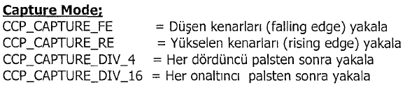
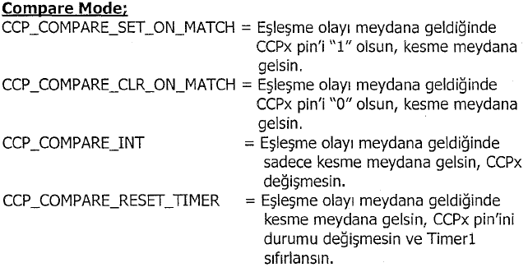

SETUP_CCPx() Fonksiyonu
CCP modülünün 3 çalışma modundan (capture, compare yada PWM) herhangi birisini ayarlamak için kullanılır.
setup_ccp1(mod)
Microprocessors and Programming

Slide 8
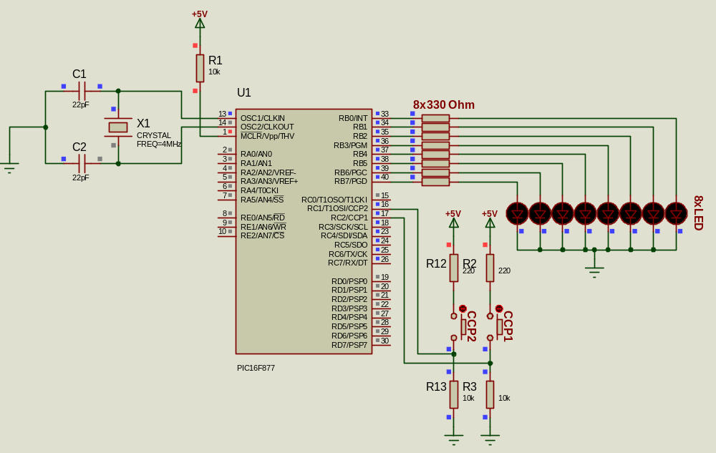
Capture Uygulama
Uygulamamızda denetleyici içerisinde bulunan 2 adet CCP1 ve CCP2 modülünün ikisinin de CAPTURE (yakalama) modunda kullanılması öngörülmüştür. Uygulamada B portuna 8 adet LED, RC2/CCP1 ve RC1/CCP2 pinlerine de buton bağlanmıştır. Butonlar vasıtası ile CAPTURE(yakalama) olayının oluşması için sinyal girişi sağlanmıştır. Programda her CCP1 yakalama kesmesi meydana geldiğinde, programda tanımlı "i” değişkeninin bir artması sağlanmış ve bu “i” değeri B portuna gönderilerek LED'lerde görünmesi sağlanmıştır. Her CCP2 yakalama kesmesi meydana geldiğinde ise "i" değerinin bir azalması sağlanmış ve elde edilen “i” değeri B portuna gönderilerek sonucun LED’lerde görünmesi sağlanmıştır.
Microprocessors and Programming

Slide 9
/******************************************************
PIC16F877 ile Capture Modu Uygulaması
*******************************************************/
#include <16f877.h>
#fuses XT,NOWDT,NOPROTECT,NOBROWNOUT,NOLVP,NOPUT,NOWRT,NODEBUG,NOCPD
#use delay (clock=4000000)
#use fast_io(b)
#use fast_io(c)
int i=0; // Tamsayı tipinde değişken tanımlanıyor
//*********** CCP1 KESMESİ ******************
#INT_CCP1 // INT_CCP1 kesmesi fonksiyonu
void yakala1_kesmesi ()
{
i++; // i değerini 1 arttır
output_b(i); // i değerini B portuna gönder
}
//*********** CCP2 KESMESİ ******************
#INT_CCP2 // INT_CCP2 kesmesi fonksiyonu
void yakala2_kesmesi ()
{
if(i==0) // Eğer i değeri sıfırsa
i=1; // i değeri içeriği 1 olsun
i--; // i değerini 1 azalt
output_b(i); // i değerini B portuna gönder
}

Slide 10
void main ( )
{
setup_psp(PSP_DISABLED); // PSP birimi devre dışı
setup_timer_2(T2_DISABLED,0,1); // T2 zamanlayıcısı devre dışı
setup_adc_ports(NO_ANALOGS); // ANALOG giriş yok
setup_adc(ADC_OFF); // ADC birimi devre dışı
set_tris_b(0x00); // B portu komple çıkış
set_tris_c(0x07); // RC0, RC1 ve RC2 pini giriş
output_b(0x00); // İlk anda B portu çıkışı sıfırlanıyor
enable_interrupts(INT_CCP1); // INT_CCP1 kesmesi aktif yapılıyor
enable_interrupts(INT_CCP2); // INT_CCP2 kesmesi aktif yapılıyor
enable_interrupts(GLOBAL); // Aktif edilen kesmelere izin ver
setup_ccp1(CCP_CAPTURE_DIV_4); // CCP1 kesmesi her 4 yükselen kenarda 1 yakalama yapacak
setup_ccp2(CCP_CAPTURE_RE); // CCP2 kesmesi her yükselen kenarda 1 yakalama yapacak
CCP_1_HIGH=0x00; // CCPR1H kaydedicisi sıfırlanıyor
CCP_1_LOW=0x00; // CCPR1H kaydedicisi sıfırlanıyor
CCP_2_HIGH=0x00; // CCPR2H kaydedicisi sıfırlanıyor
CCP_2_LOW=0x00; // CCPR2H kaydedicisi sıfırlanıyor
while(1); // Sonsuz döngü
}
Microprocessors and Programming

Slide 11
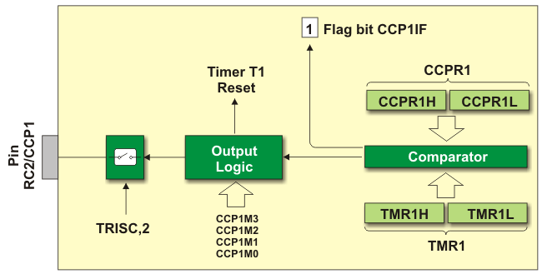
COMPARE (Karşılaştırma) Modu
CCPRx kaydedicisinin içindeki değer ile Timer1 kaydedicisi olan TMR1'in içindeki değer sürekli olarak karşılaştırılır. Karşılaştırma işlemi sonucunda eşleşme meydana gelirse CCPx kesmesi meydana gelir ve CCPxCON kaydedicisinde belirtilen bit ayarları ile 4 olaydan istenen biri gerçekleştirilebilir.
1000 → CCPx pin'i lojik – 1 olsun, kesme meydana gelsin
1001 → CCPx pin'i lojik – 0 olsun, kesme meydana gelsin
1010 → CCPx pin'inin durumu değişmesin, kesme meydana gelsin
1011 → CCPx pin'inin durumu değişmesin, kesme meydana gelsin ve Timer1 resetlensin.
Microprocessors and Programming

Slide 12
COMPARE (Karşılaştırma) Modu
Öncelikle Timer1 ve Compare modu ayarları yapılır,
CCPRxH ve CCPRxL kaydedicilerine yakalanmak istenen sayı yüklenir,
Genellikle Timer1 harici kaynak beslemesi kullanılır
→ TMR1 kaydedicisi ile CCPRx kaydedicisi birbirine eşit olduğunda kesme bayrağı set edilir.
Microprocessors and Programming

Slide 13
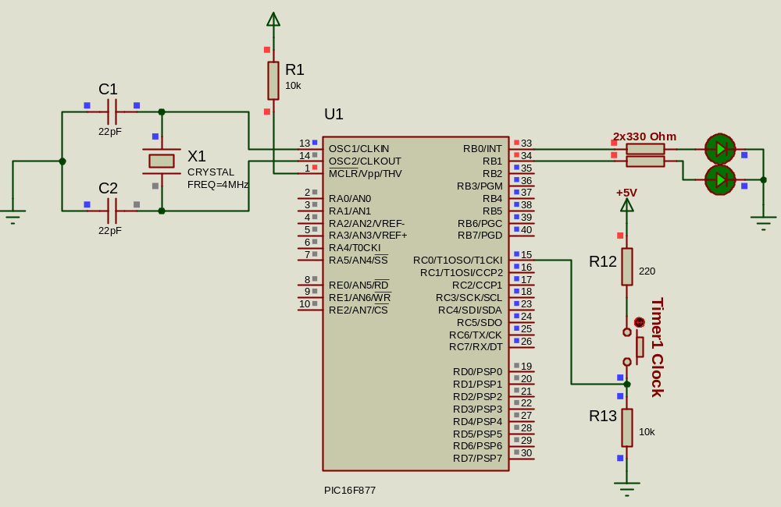
Compare Uygulama
Bu uygulamada RC0 pinine bağlı butona her 5 kez basılmasında RB0 ve RB1 pinlerine bağlı LED’leri sırasıyla yakan ve söndüren programın CCP1 ve CCP2 modülleri kullanılarak gerçekleştirilmesi hedeflenmiştir.
Microprocessors and Programming

Slide 14
/******************************************************
PIC16F877 ile Compare Modu Uygulaması
*******************************************************/
#include <16f877.h>
#fuses XT,NOWDT,NOPROTECT,NOBROWNOUT,NOLVP,NOPUT,NOWRT,NODEBUG,NOCPD
#use delay (clock=4000000)
#use fast_io(b)
#use fast_io©
//*********** CCP1 KESMESİ ******************
#INT_CCP1 // INT_CCP1 kesmesi fonksiyonu
void karsilastir1_kesmesi ()
{
output_toggle(pin_b0); // RB0 çıkışı tersleniyor
}
//*********** CCP2 KESMESİ ******************
#INT_CCP2 // INT_CCP2 kesmesi fonksiyonu
void karsilastir2_kesmesi ()
{
set_timer1(0); // TMR1 içeriği sıfırlanıyor
output_toggle(pin_b1); // RB1 çıkışı tersleniyor
}
Microprocessors and Programming

Slide 15
void main ( )
{
setup_psp(PSP_DISABLED); // PSP birimi devre dışı
setup_timer_2(T2_DISABLED,0,1); // T2 zamanlayıcısı devre dışı
setup_adc_ports(NO_ANALOGS); // ANALOG giriş yok
setup_adc(ADC_OFF); // ADC birimi devre dışı
set_tris_b(0x00); // B portu komple çıkış
set_tris_c(0x01); // RC0 pini giriş
output_b(0x00); // İlk anda B portu çıkışı sıfırlanıyor
enable_interrupts(INT_CCP1); // INT_CCP1 kesmesi aktif yapılıyor
enable_interrupts(INT_CCP2); // INT_CCP2 kesmesi aktif yapılıyor
enable_interrupts(GLOBAL); // Aktif edilen kesmelere izin ver
setup_ccp1(CCP_COMPARE_INT); // CCP1 birimi COMPARE modunda kullanılacak
setup_ccp2(CCP_COMPARE_INT); // CCP2 birimi COMPARE modunda kullanılacak
setup_timer_1(T1_EXTERNAL_SYNC | T1_DIV_BY_1); // Timer1 ayarları yapılıyor
CCP_1_HIGH=0x00; // CCPR1H kaydedicisi sıfırlanıyor
CCP_1_LOW=0x05; // CCPR1L kaydedicisine 5 değeri yükleniyor.
CCP_2_HIGH=0x00; // CCPR2H kaydedicisi sıfırlanıyor
CCP_2_LOW=0x0A; // CCPR2L kaydedicisine 10 değeri yükleniyor.
set_timer1(0); // TMR1 içeriği sıfırlanıyor
while(1); // Sonsuz döngü
}

Slide 16
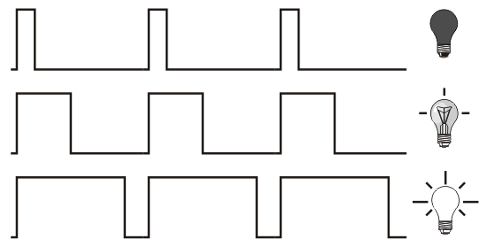
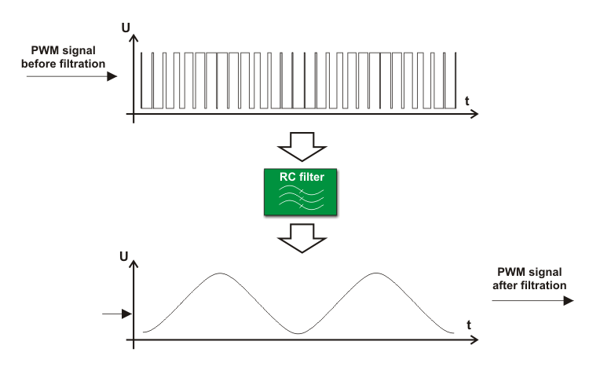
PWM (Darbe Genişlik Modülasyonu) Modu
Microprocessors and Programming

Slide 17
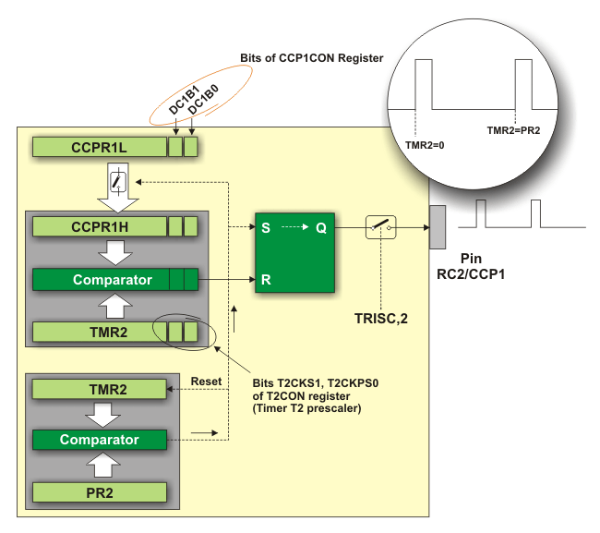
PWM (Darbe Genişlik Modülasyonu) Modu
CCP biriminin PWM modu, istenen CCPx ucundan istenen görev çevrimine (duty
cycle - doluluk oranı) sahip PWM sinyali elde etmek için kullanılır. PWM birimi
Timer2 zamanlayıcısını kullanır. PIC16f877'de iki adet CCP modülü olduğundan 2 adet de PWM çıkış ucu vardır. PWM modunda, PWM çıkışı olarak kullanılan RC1/T1OSI/CCP2 ve RC2/CCP1 pin'leri çıkış olarak yönlendirilmelidir.

Slide 18
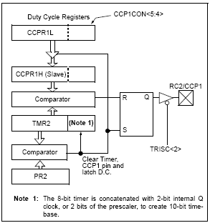
PWM (Darbe Genişlik Modülasyonu) Modu
Pic ile PWM sinyalini üretmek için aşağıdaki adımlar izlenir;
PWM periyodunu ayarlayarak PR2 değerine yazılır,
PWM Duty Cycle CCPRxL ve CCPxCON<5:4>’e yazılır,
CCPx output yapılır,
Timer 2 prescale oranı belirlenir ve Timer 2 çalıştırılır,
CCPx modülü PWM olarak ayarlanır.

Slide 19
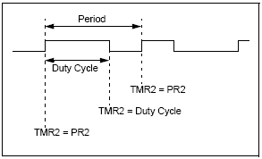
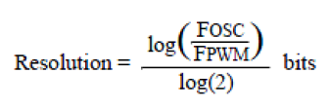
PWM (Darbe Genişlik Modülasyonu) Modu
PWM sinyali aşağıdaki adımlarda oluşur;
- TMR2, PR2’ye eşit olduğunda TMR2 temizlenir,
- CCPx pini set edilir (Duty cycle=%0 ise set edilmez),
- CCPRxL’den CCPRxH’a yükleme gerçekleşir.
- Duty cycle, PWM periyodundan büyük olamaz.
Microprocessors and Programming

Slide 20
SET_PWMx_DUTY() Fonksiyonu
PWM modunda oluşturulan PWM sinyalinin görev çevrimi süresini belirlemeye
yarayan bir fonksiyondur.
Fonksiyonda "değer" kısmına 10 bit'lik sabit veya değişken yazılabilir.
Bu "değer' kısmı PWM görev çevrimi hesaplama formülünde bulunan “CCPRIL:CCPICON<5:4” kısmın karşılığıdır.
"deger" kısmına 8 bit'lik bir değer girildiğinde derleyici yazılan bu değeri 0 kullanarak kaydırır ve 10 bit'lik değere çevirir.
SET_PWMx_DUTY(değer)
set_pwm1_duty(500); II PWM görev çevrimi süresi 500 olarak ayarlanıyor.
Microprocessors and Programming

Slide 21
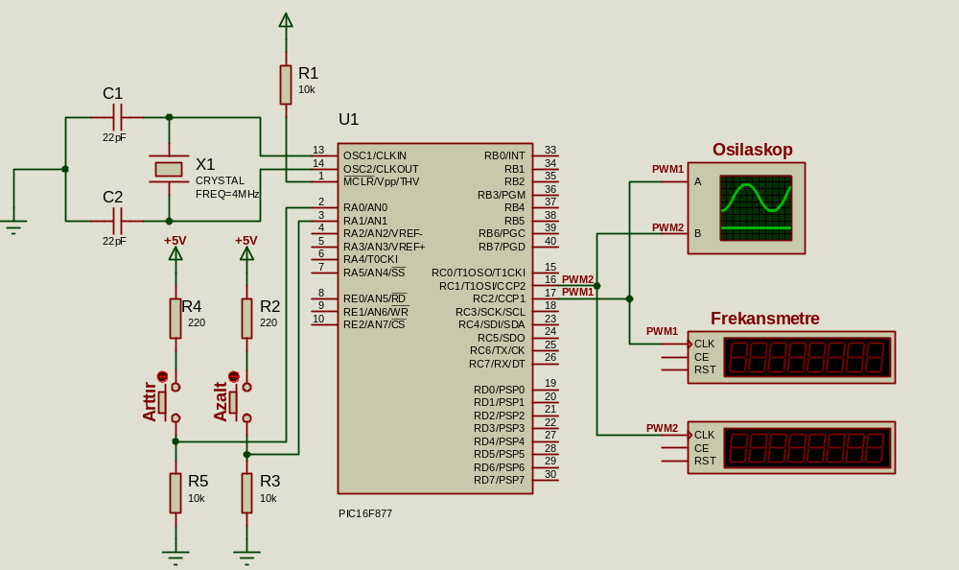
PWM Uygulama I
Bu uygulamada RA0 ve RA1 pinlerine bağlı butonlarla sabit frekanslı 2 PWM çıkışı üretilmesi hedeflenmiştir. RA0 butonuna basıldığında doluluk oranı artırılmaktadır. RA1 butonuna basıldığında doluluk oranı azaltılmaktadır…
Microprocessors and Programming

Slide 22
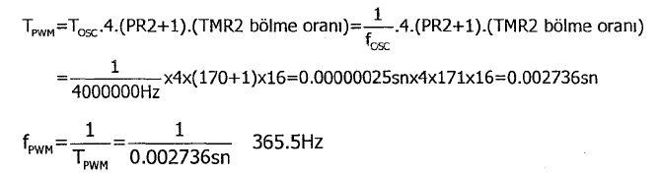
/******************************************************
PIC16F877 ile PWM Modu Uygulaması-1
*******************************************************/
#include <16f877.h>
#fuses XT,NOWDT,NOPROTECT,NOBROWNOUT,NOLVP,NOPUT,NOWRT,NODEBUG,NOCPD
#use delay (clock=4000000)
#use fast_io(a)
#use fast_io(c)
int i=5; // Tamsayı tipinde değişken tanımlanıyor
/********* ANA PROGRAM FONKSİYONU********/
void main ( )
{
setup_psp(PSP_DISABLED); // PSP birimi devre dışı
setup_timer_1(T1_DISABLED); // T1 zamanlayıcısı devre dışı
setup_adc_ports(NO_ANALOGS); // ANALOG giriş yok
setup_adc(ADC_OFF); // ADC birimi devre dışı
set_tris_a(0x03); // RA0 ve RA1 pinleri giriş
set_tris_c(0x00); // RC0, RC1 ve RC2 pini giriş
setup_ccp1(CCP_PWM); // CCP1 birimi PWM çıkışı için ayarlandı
setup_ccp2(CCP_PWM); // CCP2 birimi PWM çıkışı için ayarlandı
setup_timer_2(T2_DIV_BY_16,170,1); // Timer2 ayarları yapılıyor
set_pwm1_duty(i); // PWM1 çıkışı görev saykılı belirleniyor
set_pwm2_duty(i); // PWM2 çıkışı görev saykılı belirleniyor
//SONSUZ DÖNGÜYE GİRİLECEK
}

Slide 23
while(1) // Sonsuz döngü
{
if (input(pin_a0)) // Eğer RA0 girişine bağlı butona basılırsa
{
delay_ms(20); // Buton arkı önleme gecikmesi
while(input(pin_a0)); // Basılı butondan el çekile kadar bekle
i+=3; // i=i+3 anlamındadır.
if (i>=170) // i değeri 170'dan büyükse i değeri 170 olsun
i=170;
set_pwm1_duty(i); // PWM1 çıkışı görev saykılı belirleniyor
set_pwm2_duty(i); // PWM2 çıkışı görev saykılı belirleniyor
}
if (input(pin_a1)) // Eğer RA1 girişine bağlı butona basılırsa
{
delay_ms(20); // Buton arkı önleme gecikmesi
while(input(pin_a1)); // Basılı butondan el çekile kadar bekle
i-=3; // i=i-3 anlamındadır.
if (i<5) // i değeri 5'den küçük ise i değeri 10 olsun
i=5;
set_pwm1_duty(i); // PWM1 çıkışı görev saykılı belirleniyor
set_pwm2_duty(i); // PWM2 çıkışı görev saykılı belirleniyor
}
}

Slide 24
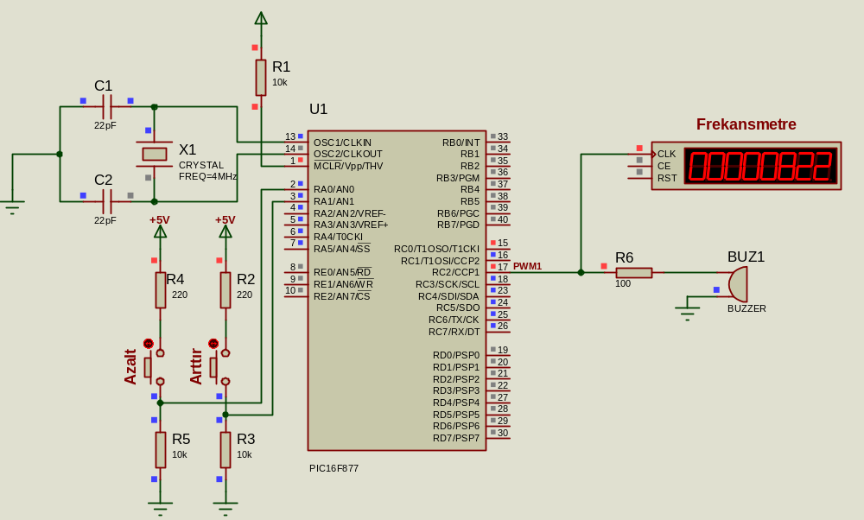
PWM Uygulama II
Bu uygulamada PWM sinyalinin frekans butonlarla arttırılmak ve azaltılmak üzere değişimi sağlanmıştır. Uygulamada CCP1 birimi kullanılmıştır. RC2 pin'ine bir buzzer bağlanmıştır. Oluşturulan PWM sinyali buzzer'a gelmektedir. PWM sinyalinin frekansının değişimi ile buzzer'dan çıkan ses melodisi değişmektedir.
Microprocessors and Programming

Slide 25
/******************************************************
PIC16F877 ile PWM Modu Uygulaması-2
*******************************************************/
#include <16f877.h>
#fuses XT,NOWDT,NOPROTECT,NOBROWNOUT,NOLVP,NOPUT,NOWRT,NODEBUG,NOCPD
#use delay (clock=4000000)
#use fast_io(a)
#use fast_io(c)
int i=65;
/********* ANA PROGRAM FONKSİYONU********/
void main ( )
{
setup_psp(PSP_DISABLED);
setup_timer_1(T1_DISABLED);
setup_adc_ports(NO_ANALOGS);
setup_adc(ADC_OFF);
set_tris_a(0x03); // RA0 ve RA1 pinleri giriş
set_tris_c(0x00); // C portu komple çıkış
setup_ccp1(CCP_PWM); // CCP1 birimi PWM çıkışı için ayarlandı
setup_timer_2(T2_DIV_BY_16,i,1); // Timer2 ayarları yapılıyor
set_pwm1_duty(50); // PWM1 çıkışı görev saykılı belirleniyor
//SONSUZ DÖNGÜ
}

Slide 26
while(1) // Sonsuz döngü
{
if (input(pin_a0)) // Eğer RA1 girişine bağlı butona basılırsa
{
delay_ms(20); // Buton arkı önleme gecikmesi
while(input(pin_a0)); // Basılı butondan el çekile kadar bekle
i+=5;
if (i>250) // i değeri 250'dan büyükse i değeri 250 olsun
i=250;
setup_timer_2(T2_DIV_BY_16,i,1); // Timer2 ayarları yapılıyor
}
if (input(pin_a1)) // Eğer RA0 girişine bağlı butona basılırsa
{
delay_ms(20); // Buton arkı önleme gecikmesi
while(input(pin_a1)); // Basılı butondan el çekile kadar bekle
i-=5;
if (i<65) // i değeri 65'den küçük ise i değeri 65 olsun
i=65;
setup_timer_2(T2_DIV_BY_16,i,1); // Timer2 ayarları yapılıyor
}
}
Microprocessors and Programming

Slide 27
CCPxCON Kaydedicileri
CCPx modülleri CCP1CON ve CCP2CON kaydedicileri ile kontrol edilirler. İki kaydedicinin yapısı da aynıdır.
CCPxX, CCPxY : PWM düşük değerlikli bitleri. Yüksek değerlikli 8 bit ise CCPRxL kaydedicisinde bulunur.
CCPxM3, CCPxM2, CCPxM1, CCPxM0 : CCP mod seçme bitleri.
Modların ne olacakları aşağıdaki tabloda gösterilmiştir.
0000 : CCP etkin değil
0100 : Capture modu, her düşen kenarda
0101 : Capture modu, her yükselen kenarda
0110 : Capture modu, her 4. yükselen kenarda
0111 : Capture modu, her 16. yükselen kenarda
1000 : Compare modu, denklik durumunda CCPx pini 1 olsun, CCPxIF bayrağı çekilsin
1001 : Compare modu, denklik durumunda CCPx pini 0 olsun, CCPxIF bayrağı çekilsin
1010 : Compare modu, denklik durumunda CCPx pini değişmesin, CCPxIF bayrağı çekilsin
1011 : Compare modu, denklik durumunda CCPx pini değişmesin, CCPxIF bayrağı çekilsin, timer 1 resetlensin ve ADC başlasın
11xx : PWM modu
0000 →Kapalı
01xx →Capture
10xx →Compare
11xx →PWM
Microprocessors and Programming
Notes:
Lecture 1
1

